Slide 1
Sieciowe serwery baz danych

Slide 2
Sposoby udostępniania bazy danych
Lokalnie
Baza danych wyłącznie na jednym komputerze.
Serwer Bazy Danych
Udostępnianie bazy danych komputerom w sieci.

Slide 3
Czym są sieciowe serwery baz danych?
Serwer bazodanowy – serwer, który wykorzystywany jest do zarządzania i równoczesnego udostępniania danych dotyczących np. firmy i jej klientów zawartych w bazie danych. Głównym powodem instalowania serwerów bazodanowych jest możliwość równoczesnego korzystania z bazy danych przez wielu użytkowników. Serwer baz danych składa się z serwera i Systemu Zarządzania Bazą Danych.
System zarządzania bazami danych (SZBD, ang. DBMS) - zbiór narzędzi stanowiących warstwę pośredniczącą pomiędzy bazą danych a użytkownikiem i umożliwiających dostęp do danych oraz zarządzanie bazami danych.
Podstawowe funkcje SZBD:
zarządzanie plikami
przeszukiwanie danych
zarządzanie bazą danych

Slide 4
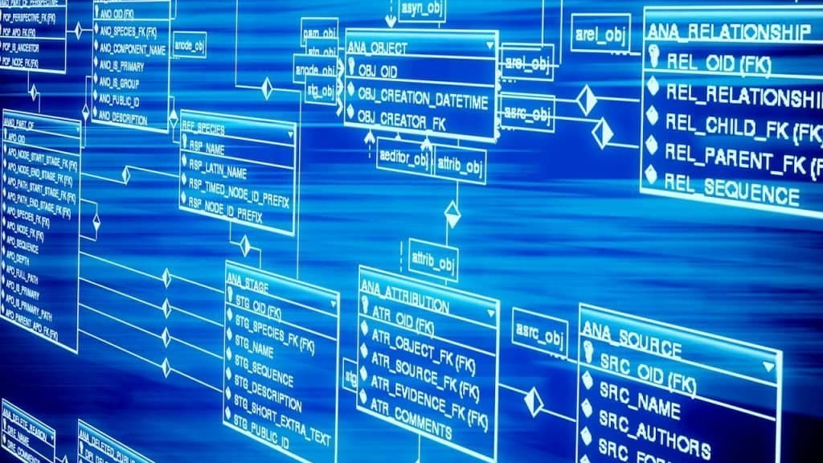
Mechanizmy Serwerów bazodanowych
umożliwiające administrowanie zbiorami danych umieszczonymi w bazie
zapewniające bezpieczeństwo i integralność danych
umożliwiające dostęp do danych za pomocą języka zapytań
zapewniające wielodostępność danych
pozwalające na autoryzację dostępu do danych

Slide 5
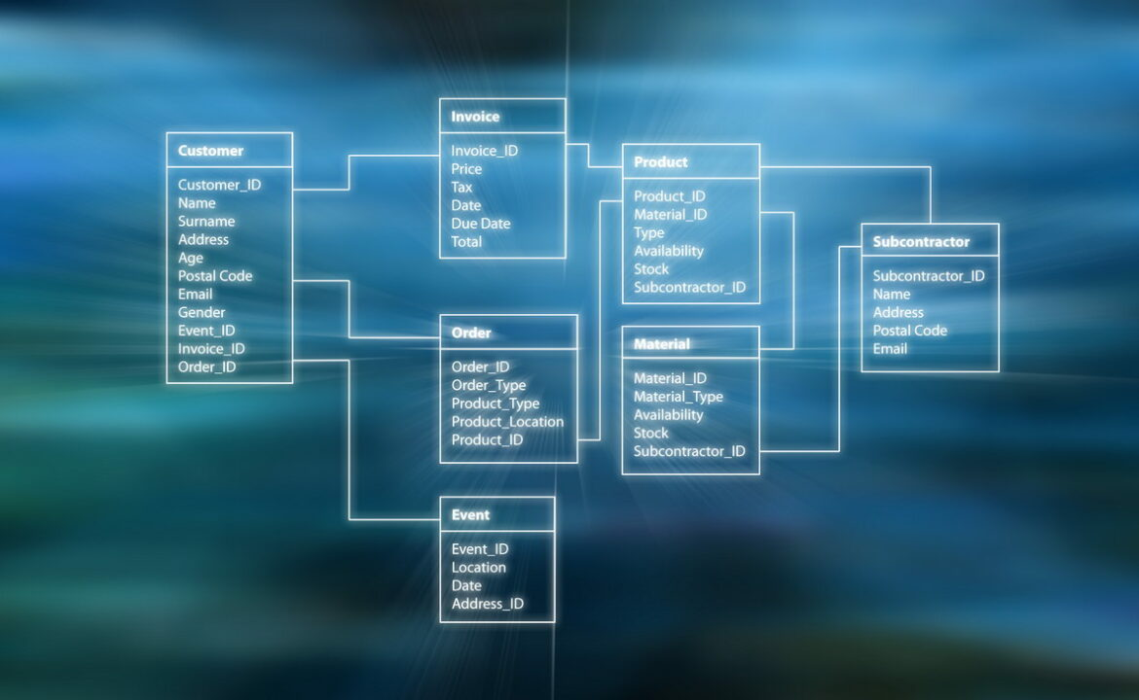
Budowa Serwerów bazodanowych
Serwer Bazy Danych
Serwer Przechowuje dane, umożliwia ich pobieranie i aktualizowanie oraz zapewnia ich integralność i bezpieczeństwo.
Oprogramowanie pośredniczące Realizuje komunikację między użytkownikiem, a serwerem. Wyposażone jest w mechanizmy pozwalające wykorzystywać pobierane dane, na przykład w narzędzia do tworzenia i obsługi formularzy oraz raportów.

Slide 6
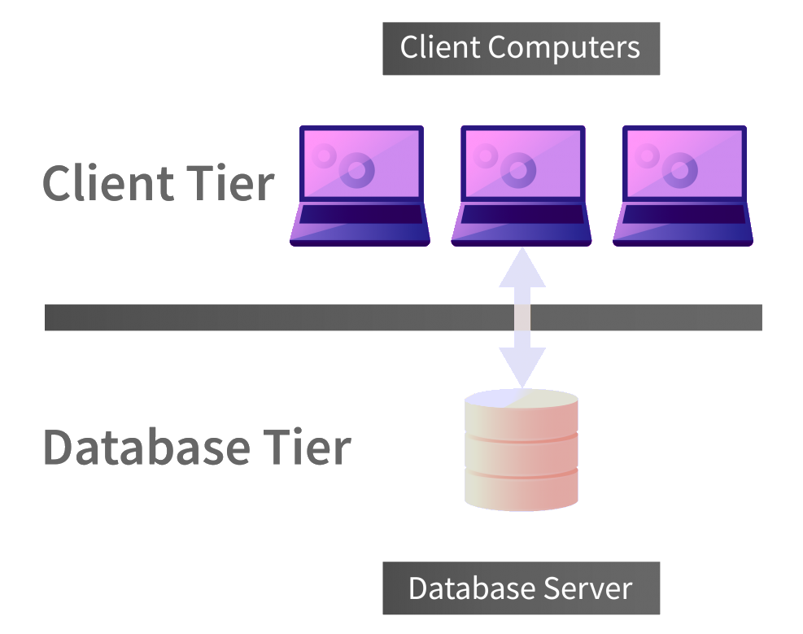
SZBD w architekturze klient-serwer
System pośredniczący składa się z dwóch części, które ze sobą współpracują.
System działający na serwerze odpowiedzialny jest za:
System działający po stronie klienta odpowiedzialny jest za:
wydajność
bezpieczeństwo
kopie zapasowe
inne podobne funkcje
interfejs użytkownika

Slide 7
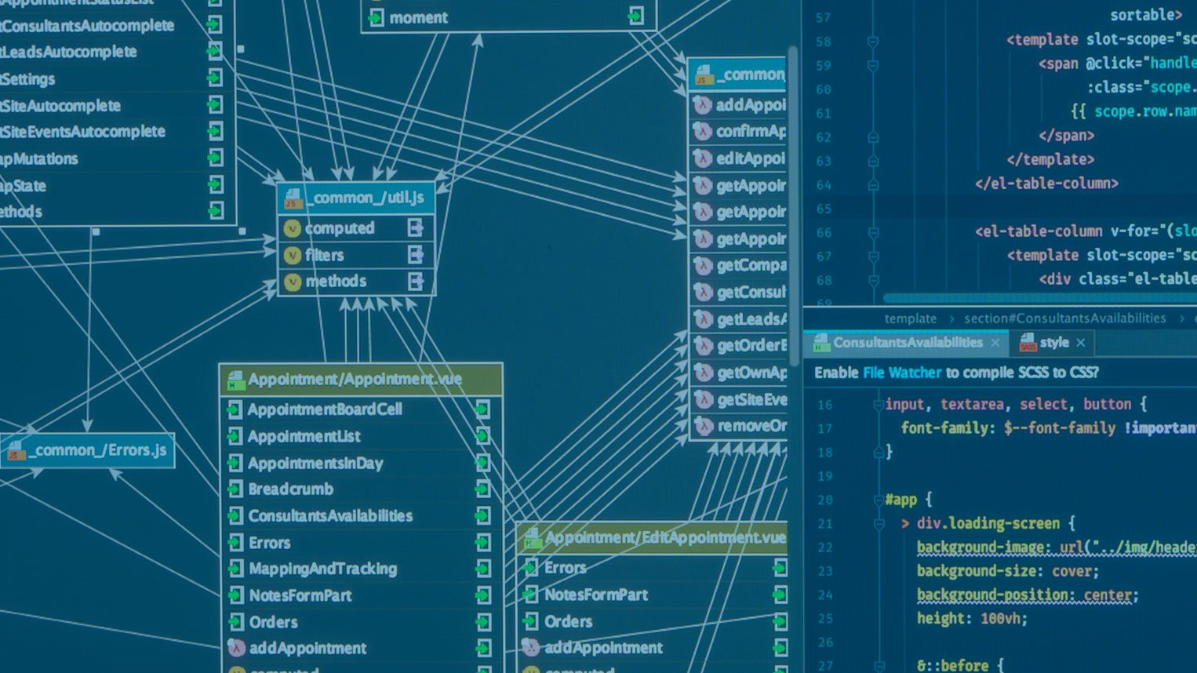
SZBD w architekturze klient-serwer - zalety
W architekturze typu klient-serwer, kiedy zostaje uruchomione zapytanie, serwer przeszukuje bazę danych i wysyła do klienta tylko wiersze pasujące do zapytania. Proces ten nie tylko zmniejsza ilość przesyłanych danych ale może być szybszy, niż w przypadku wykonywania zapytania na stacji roboczej, jeżeli serwer jest wystarczająco mocną maszyną. Dzięki serwerom bazodanowym przechowywane zbiory danych są spójne a odpowiednie mechanizmy zapewniają ich bezpieczeństwo, zarówno jeśli chodzi o uszkodzenia jak i o nieautoryzowany dostęp.
Korzyści klienta | Korzyści serwera
Łatwość użycia | Niezawodność
Wsparcie dla wielu platform sprzętowych | Współbieżność
Wsparcie dla wielu platform programowych | Skomplikowane blokowanie
Przyjazny dla użytkownika | Odporność na uszkodzenia
 | Wysoka wydajność
 | Scentralizowana kontrola

Slide 8
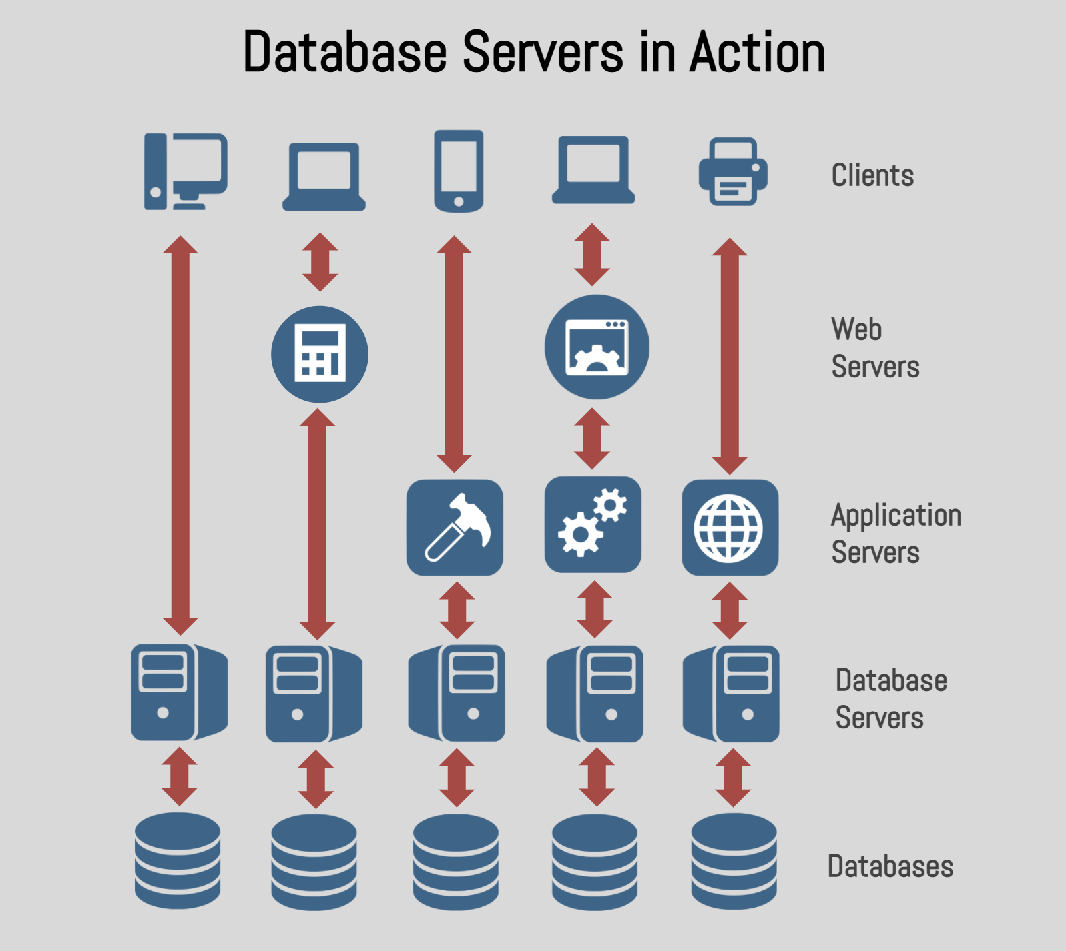
Działanie serwera baz danych
Użytkownicy uruchamiają na swoich komputerach programy, które sięgają po potrzebne informacje do bazy danych, wysyłając do serwera zapytania o konkretne zestawy danych, które serwer bazodanowy następnie wyszukuje i odsyła. W przypadku konieczności zmiany danych w bazie – nie jest wysyłany cały plik (jak ma to miejsce w serwerze plików) a jedynie odpowiednie polecenie do serwera bazy danych wraz z danymi do zapisania. W komunikacji z serwerem mogą również pośredniczyć serwery aplikacji i www.

Slide 9
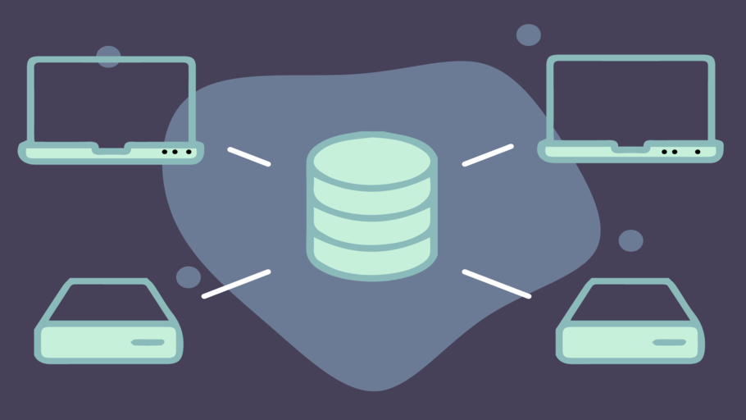
Sieciowe szbd
Większość obecnie spotykanych systemów działa w trybie klient-serwer, gdzie baza danych jest udostępniana klientom przez SZBD będący serwerem. Serwer bazy danych może udostępniać dane klientom bezpośrednio lub przez inny serwer, np. poprzez serwer WWW lub serwer aplikacji.
Architektura klient-serwer
Inny sposób działania
Oracle
Microsoft SQL Server
DB2
Firebird
MariaDB
MySQL
PostgreSQL
Informix Dynamic Server
Microsoft Access – zgodny z SQL, korzystający z Microsoft Jet
Kexi – zgodny z SQL, korzystający z SQLite

Slide 10
Oracle
Oracle Database – system zarządzania relacyjnymi bazami danych stworzony przez firmę Oracle Corporation. Posługuje się standardowym językiem zapytań SQL oraz posiada wbudowany wewnętrzny język tworzenia procedur składowanych PL/SQL – będący proceduralnie obudowanym językiem SQL. Jako języka tworzenia procedur składowanych w bazach danych Oracle (od wersji 8i) można używać również języka Java. Znany jest z niezawodności oraz olbrzymiej funkcjonalności.
System bazy danych Oracle składa się z:
instancji – struktur pamięciowych i procesów systemu operacyjnego obsługujących bazę danych. W skład typowego procesu wchodzi PMON (process monitor) i SMON (system monitor)
struktur przechowywania danych np. pliki parametrów, kontrolne, danych, dzienniki powtórzeń

Slide 11
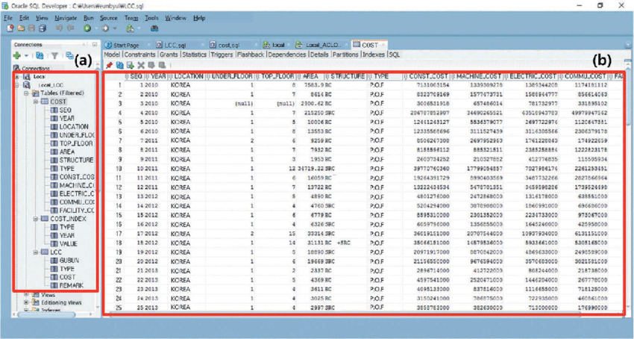
Oracle - wersje
Obecnie najnowszą stabilną wersją Oracle Database jest 21c. Dostępne są różnorodne edycje SZBD Oracle różniące się możliwościami, a co za tym idzie i ceną.
W tej chwili dostępne są:
Oracle Enterprise Edition - sztandarowy i najbardziej rozbudowany produkt firmy Oracle, może być dodatkowo rozszerzany o opcje np. takie jak: RAC, zaawansowane bezpieczeństwo itp.
Oracle Standard Edition - tańsza wersja bazy danych Oracle pozbawiona możliwości rozbudowy o opcje, nieposiadająca wszystkich możliwości edycji Enterprise (brak np. mechanizmu DataGuard) oraz ograniczona liczbą procesorów, na jakiej można ją uruchomić.
Oracle Standard Edition One - tania edycja bazy danych Oracle, nie różniąca się niczym w stosunku do Oracle Standard Edition poza ograniczeniami licencyjnymi takimi, jak: brak możliwości uruchomienia w konfiguracji klastrowej, ograniczenie na pracę w maszynach mających możliwość instalacji maksymalnie dwóch procesorów.
Oracle Express Edition - darmowa, ale bardzo ograniczona (między innymi wykorzystanie jednego rdzenia procesora, wykorzystanie maksymalnie 1 GB RAM, obsługa maksymalnie 4 GB danych użytkownika) edycja SZBD Oracle.
Oracle Personal - edycja w pełni funkcjonalna, kompatybilna z dowolną wersją rodziny relacyjnych baz danych Oracle, przeznaczona do użytku indywidualnego.
Oracle Lite - systemem zarządzania bazą danych przeznaczony do zastosowań mobilnych.

Slide 12
Oracle – zalety i wady
Zalety | Wady
Wydajność: Oracle pozwala na zmniejszenie czasu wykonywania zapytań i operacji z użyciem technik optymalizacji wydajności w bazie danych. Przenośność: Bazę danych Oracle można przenosić na wiele platform w przeciwieństwie do konkurencji (20 protokołów sieciowych, ponad 100 platform sprzętowych). Tworzenie kopii zapasowych i odzyskiwanie: Oracle ułatwia szybkie odzyskiwanie danych przy użyciu funkcji RMAN (Recovery Manager). Posiada dużo funkcji związanych z kopiami zapasowymi archiwizacją itp. PL/SQL: Jedną z największych zalet korzystania z bazy danych Oracle jest obsługa rozszerzenia PL/SQL do programowania proceduralnego. Wiele baz danych: Oracle umożliwia zarządzanie kilkoma instancjami baz danych na jednym serwerze. Technologia Flashback: Ta zaleta jest dostępna w najnowszej wersji Oracle. Pozwala na odzyskanie danych nieprawidłowo usuniętych lub utraconych w wyniku błędów ludzkich. | Złożoność: Oracle nie jest zalecane, gdy użytkownicy nie są zaawansowani technicznie i mają ograniczone umiejętności techniczne wymagane do obsługi bazy danych Oracle. Nie zaleca się również używania, jeśli firma szuka bazy danych o ograniczonej funkcjonalności i łatwej w użyciu. Koszt: Cena produktów Oracle jest bardzo wysoka w porównaniu do innych baz danych. Trudne w zarządzaniu: Bazy danych Oracle są często znacznie bardziej złożone i trudne pod względem zarządzania.

Slide 13
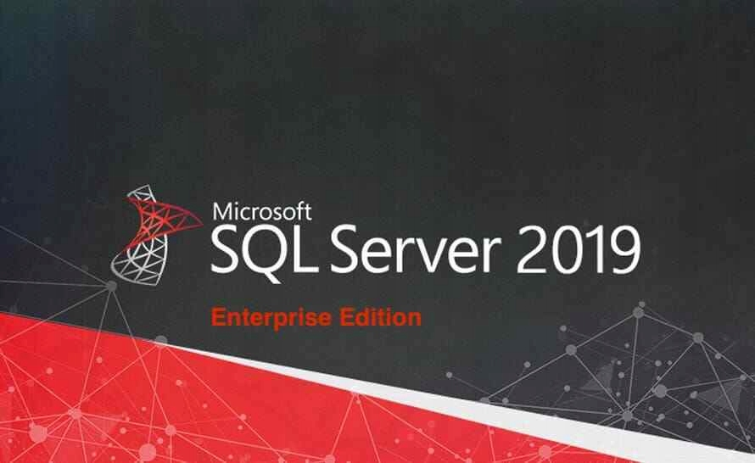
Microsoft SQL Server
Microsoft SQL Server (MS SQL) – system zarządzania bazą danych, wspierany i rozpowszechniany przez korporację Microsoft. Charakteryzuje się tym, iż jako język zapytań używany jest w nim przede wszystkim Transact-SQL, który stanowi rozwinięcie standardu ANSI/ISO.
W stosunku do Microsoft Jet, który stosowany jest w programie MS Access, odznacza się lepszą wydajnością, niezawodnością i skalowalnością. Są w nim zaimplementowane wszelkie mechanizmy wpływające na bezpieczeństwo operacji (m.in. procedury wyzwalane).
Poza edycjami komercyjnymi Microsoft udostępnia również edycje darmowe do dowolnego zastosowania, które jednak mają pewne ograniczenia (np. odnośnie wykorzystywanej pamięci RAM).

Slide 14
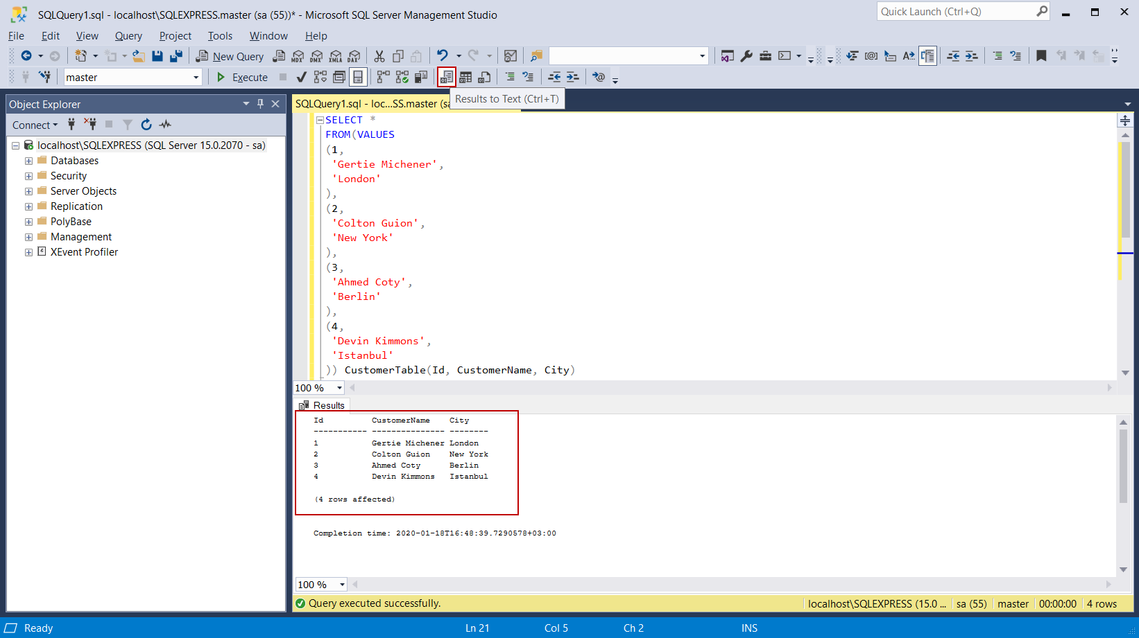
Microsoft SQL Server - wersje
Darmowe:
SQL Server Developer - głównie do użytku w środowisku nieprodukcyjnym, tj. do tworzenia i testowania baz danych. Pozwala budować, testować i demonstrować cel.
SQL Server Express - używany do aplikacji i baz danych na małą skalę z pojemnością dysku do 10 GB.
Komercyjne:
SQL Server Enterprise - używany w zaawansowanych, większych i bardziej krytycznych firmach. Zawiera wszystkie funkcje programu SQL Server, takie jak zaawansowane zabezpieczenia, zaawansowana analiza i uczenie maszynowe.
SQL Server Standard - odpowiednia dla hurtowni danych i aplikacji średniego poziomu, które obejmują podstawowe raporty i analizy. Obsługuje częściowe funkcje wersji Enterprise, a także ograniczenia serwera dotyczące liczby rdzeni procesorów i pamięci, które możemy skonfigurować.
SQL Server WEB - odpowiednia dla hosterów sieci Web, którzy chcą niskiego całkowitego kosztu posiadania. Ma cechy skalowalności, możliwości zarządzania i przystępności cenowej dla małych i dużych właściwości internetowych.

Slide 15
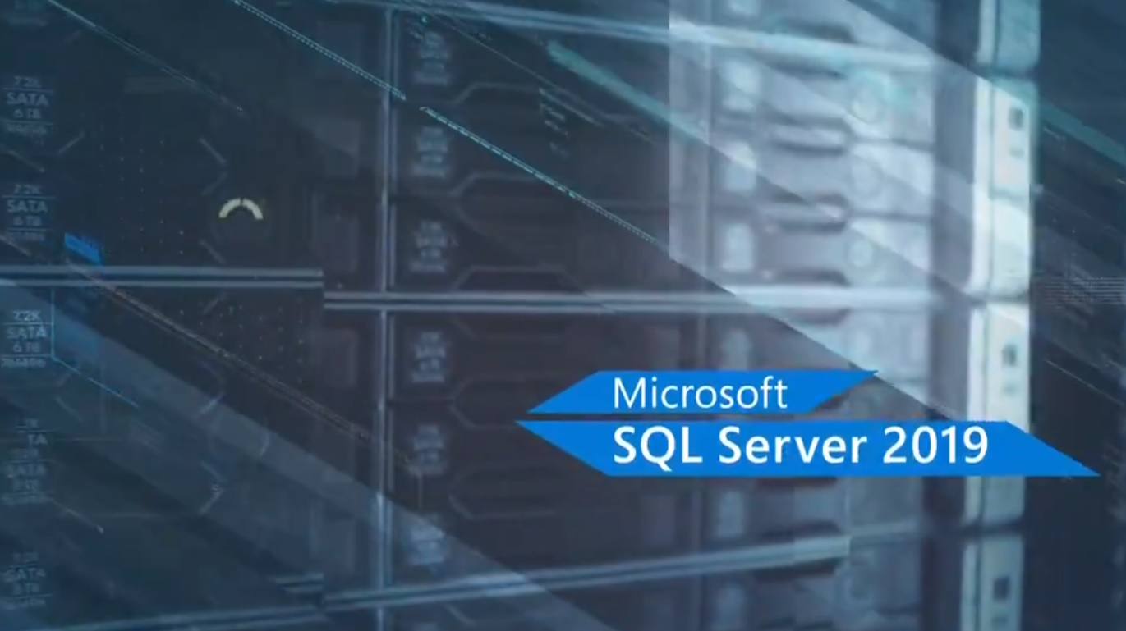
Microsoft SQL Server – zalety i wady
Zalety | Wady
Instalacja różnych wersji na jednym komputerze: Pozwala na instalację wielu wersji na jednym komputerze, z których każda działa niezależnie od pozostałych. Redukcja kosztów: Pomaga obniżyć koszty operacyjne SQL Server. Możemy uzyskać różne usługi z różnych instancji, więc nie musimy kupować jednej licencji na nic. Oddzielne utrzymywanie środowiska produkcyjnego, programistycznego i testowego: Kluczową zaletą uruchamiania wielu wersji programu SQL Server na jednym komputerze jest możliwość osobnego rozróżnienia środowiska programistycznego, wyjściowego i testowego. Redukcja tymczasowych problemów z bazą danych: Jeśli uruchomimy wszystkie usługi na jednej instancji SQL Server, istnieje duże ryzyko wystąpienia problemów. Możemy uniknąć takich problemów, jeśli działają one w różnych instancjach. Oddzielne uprawnienia bezpieczeństwa: Kiedy różne instancje SQL Server obsługują różne usługi, łatwo jest skoncentrować się na zabezpieczeniu instancji, która obsługuje najbardziej wrażliwą usługę. Utrzymanie serwera rezerwowego: Microsoft SQL Server posiada funkcjonalności ułatwiające utrzymanie serwera rezerwowego. Bezpieczeństwo: Restrykcyjne mechanizmy zapewniające bezpieczeństwo systemu. | Dostępność: System zarządzania bazą danych dostępny tylko na platformie Windows. Ograniczenie funkcjonalności w wersji darmowej: W wersji darmowej limit rozmiaru bazy do 4 GB oraz brak niektórych narzędzi dostępnych w wersji płatnej.

Slide 16
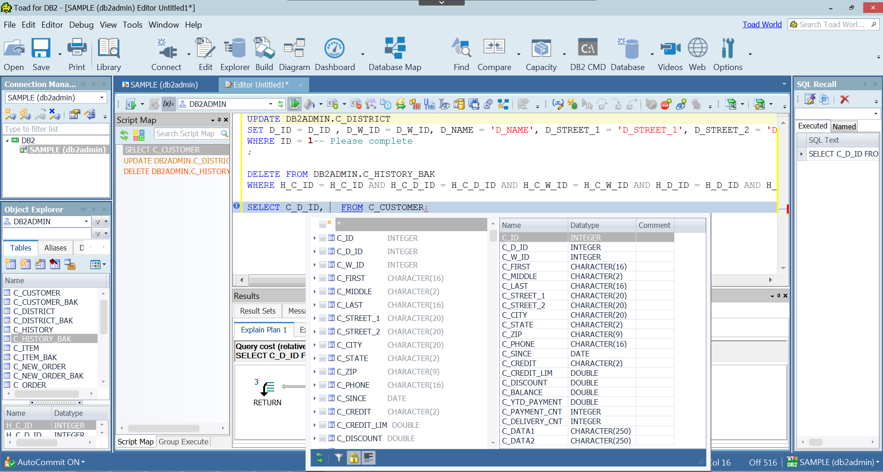
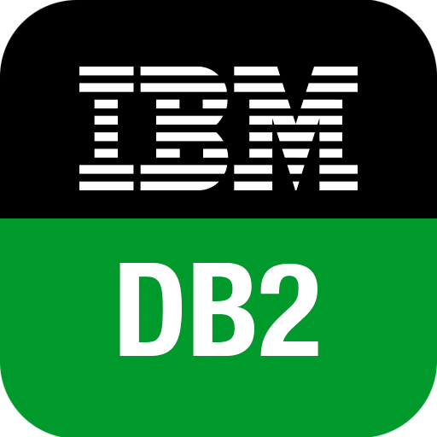
Ibm DB2
IBM DB2 – relacyjny serwer danych z rodziny Information Management Software. Posiada ogromną elastyczność m.in. poprzez kompatybilność z systemami Linux, UNIX czy Windows. Charakteryzuje się wysokimi możliwościami kompresji przechowywanych danych (o około 60 do 80%) dzięki technologii zwanej deep compression. Od wersji 10.5 posiada zintegrowaną technologię IBM BLU Acceleration, która pozwala na zoptymalizowanie pracy oraz zmniejszenie ilości pamięci RAM potrzebnej do wydajnego działania wyszukiwania danych. Dodatkowo posiada również technologię pureScale, upraszczającą skalowanie bazy danych, jest kompatybilny z językiem SQL i ma wiele narzędzi ułatwiających zarządzanie oraz optymalizację wydajności, a także zabezpieczających.
Obecnie istnieje kilka modeli wdrożenia IBM DB2: chmurowy, on-premise (na istniejącej infrastrukturze klienta) oraz hybrydowy (mieszany).

Slide 17
DB2 - Wersje
Edycje komercyjne (IBM DB2 v9.5)
Express:
Maksymalna liczba procesorów na serwerze: 200 PVU
Maksymalny rozmiar wykorzystywanej pamięci: 4 GB
Obsługiwane platformy: Linux, Windows, Sun Solaris (x86)
Workgroup:
Maksymalna liczba procesorów na serwerze: 400 PVU
Maksymalny rozmiar wykorzystywanej pamięci: 16 GB
Obsługiwane platformy: Linux, Windows, UNIX
Enterprise:
Maksymalna liczba procesorów na serwerze: bez ograniczeń
Maksymalny rozmiar wykorzystywanej pamięci: bez ograniczeń
Obsługiwane platformy: Linux, z/Linux, Windows, UNIX
Express-C FTL (Fixed Time License)
Maksymalna liczba wykorzystywanych rdzeni: 4 rdzenie na maksymalnie dwóch procesorach.
Maksymalny rozmiar wykorzystywanej pamięci: 4 GB
Obsługiwane platformy: Linux, Windows, Sun Solaris (x86)
Edycje bezpłatne (IBM DB2 v9.5)
Express-C
Maksymalna liczba wykorzystywanych rdzeni: 2 rdzenie
Maksymalny rozmiar wykorzystywanej pamięci: 2 GB
Obsługiwane platformy: Linux, Windows, Sun Solaris (x86)

Slide 18
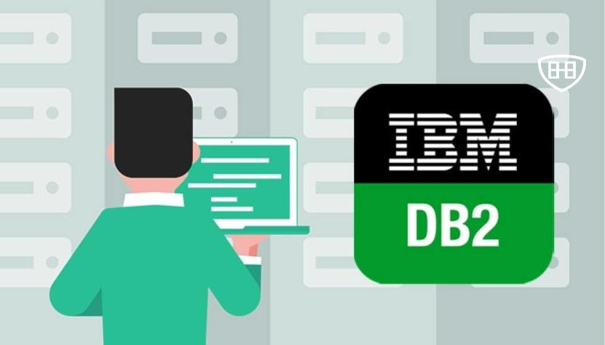
DB2 – Zalety i wady
Zalety | Wady
Blu Acceleration: Dzięki funkcji Blu Acceleration DB2 może w pełni wykorzystać dostępne zasoby dla ogromnych baz danych. Różne modele wdrożenia: Może być hostowany z chmury, serwera fizycznego lub obu jednocześnie. Harmonogram zadań: Można łatwo zautomatyzować wiele zadań jednocześnie za pomocą Harmonogramu zadań. Kompresja danych: technologia deep compression pozwala na kompresję przechowywanych danych (o około 60 do 80%). Dodatkowe opcje i technologie: DB2 posiada wiele technologii pozwalających na bardziej optymalne użytkowanie bazy danych. | Cena: Koszt jest poza budżetem wielu osób i mniejszych organizacji. Konieczność dodatkowego oprogramowania: Do działania klastrów lub wielu węzłów dodatkowych wymagane są narzędzia innych firm lub dodatkowe oprogramowanie. Okres próbny trwający 3 lata: Podstawowa wersja jest dostępna tylko przez trzy lata, później trzeba za nią zapłacić.

Slide 19
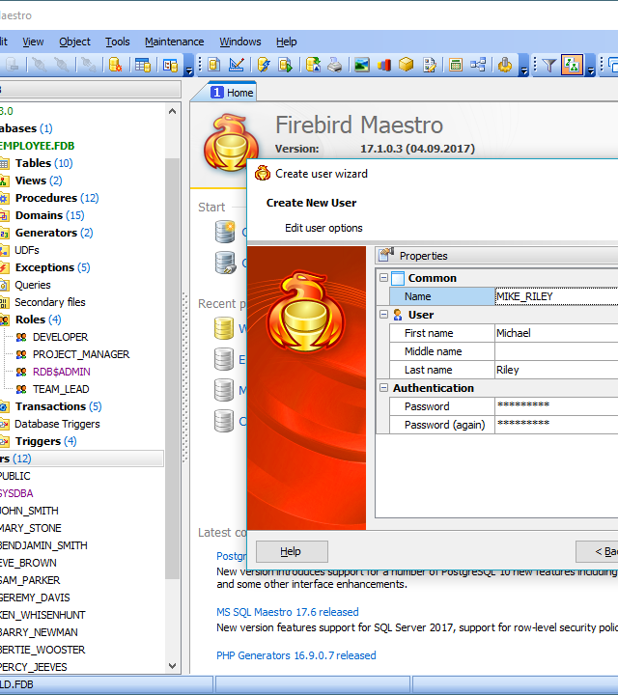
Firebird
Firebird – system zarządzania relacyjnymi bazami danych zgodny ze standardami SQL. Działa w środowisku systemu operacyjnego Linux, Windows, Mac OS X i wielu innych. Może być używany bez rejestrowania lub wnoszenia jakichkolwiek opłat w dowolnych zastosowaniach, również komercyjnych.

Slide 20
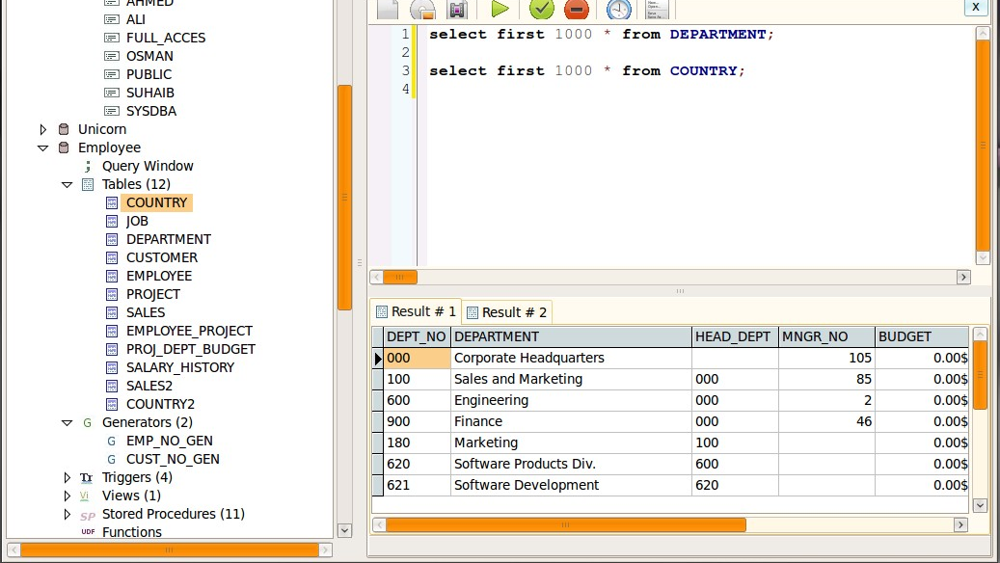
Firebird - wersje
Firebird SuperServer - ma jeden serwer dla wszystkich połączeń klienckich, wielowątkowy ze współdzieloną pamięcią podręczną
Firebird SuperClassic - ma jeden serwer dla wszystkich połączeń klienckich, wielowątkowy z oddzielnymi pamięciami podręcznymi
Firebird Classic - używa inetd do uruchamiania jednej kopii serwera na połączenie klienta, zalecane dla systemów SMP, ale może mieć problemy z powiadamianiem o zdarzeniach, jeśli dostęp odbywa się przez firewall
Firebird Embedded - do tworzenia katalogów CD-ROM, pojedynczych użytkowników lub wersji ewaluacyjnych aplikacji

Slide 21
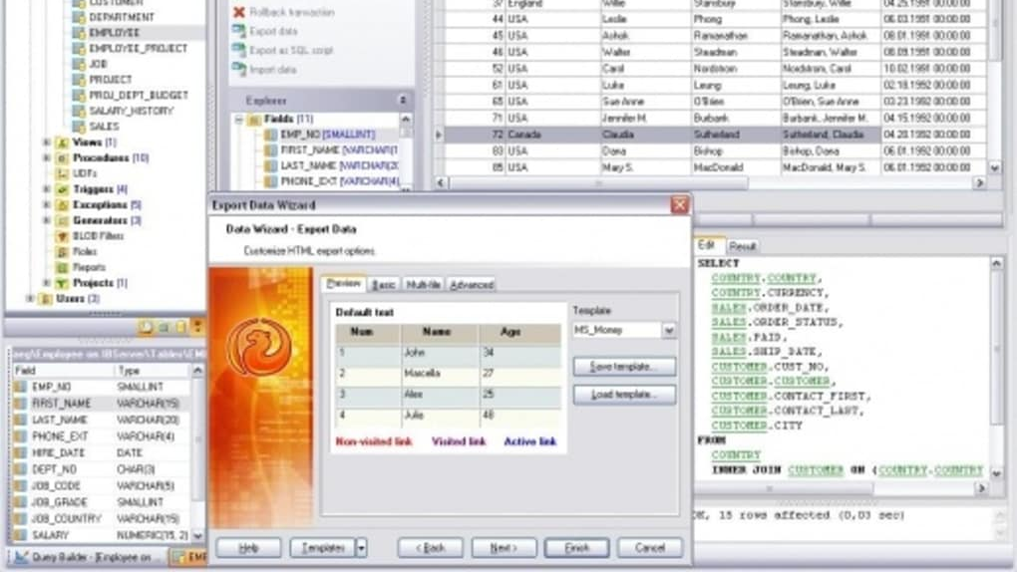
Firebird – zalety i wady
Zalety | Wady
Open source: Firebird jest oprogramowaniem open source, co oznacza, że można je modyfikować do własnych potrzeb oraz można łatwo dostać wsparcie odnośnie użytkowania w Internecie. Darmowość: Firebird jest darmowym oprogramowaniem, które można stosować w dowolnych celach. Prostota w konfiguracji: Łatwiejsza konfiguracja, niż w przypadku np. MS SQL. Dostępność: System zarządzania bazą danych dostępny na platformie Windows i Linux. | Brak niektórych funkcji: Firebird może nie mieć niektórych funkcji i usług oferowanych przez komercyjne SZBD

Slide 22
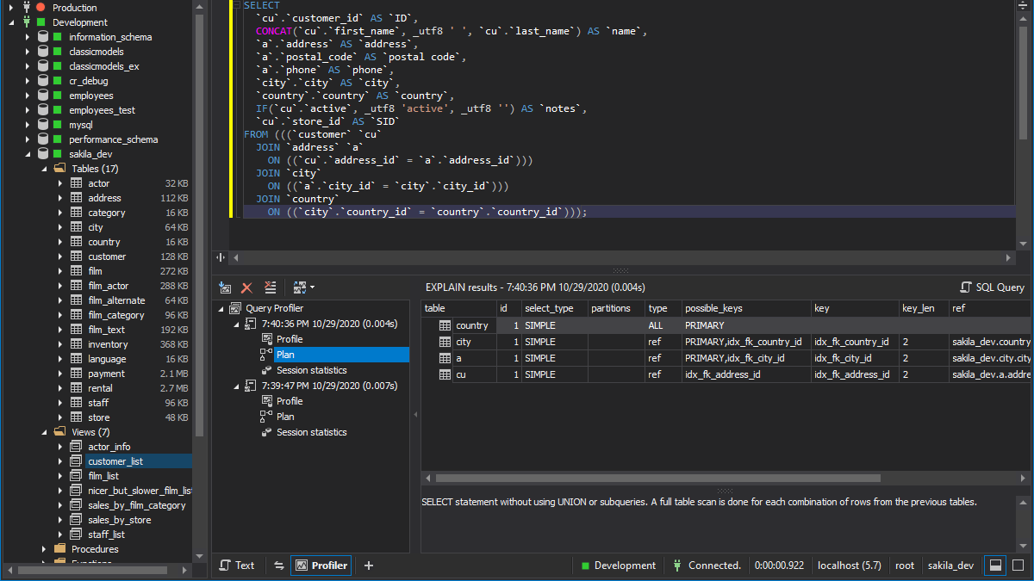
MySQL
MySQL – jeden z najbardziej popularnych systemów zarządzania bazami danych używanych w społeczności open source. MySQL rozwijany jest przez firmę Oracle. MySQL był pisany głównie z myślą o szybkości. Atrakcyjność MySQL wynika w dużej mierze z jego względnej prostoty i łatwości użytkowania, co jest możliwe dzięki ekosystemowi narzędzi open source, takich jak phpMyAdmin. MySQL można również uruchomić na platformach przetwarzania w chmurze, takich jak Microsoft Azure , Amazon Elastic Compute Cloud , Oracle Cloud Infrastructure
MySQL jest oferowany w dwóch różnych wersjach: MySQL Community Server o otwartym kodzie źródłowym i o zastrzeżonym kodzie - MySQL Enterprise Server, który wyróżnia się szeregiem rozszerzeń, które instaluje się jako wtyczki serwera, ale jest zbudowany na bazie tego samego kodu źródłowego.

Slide 23
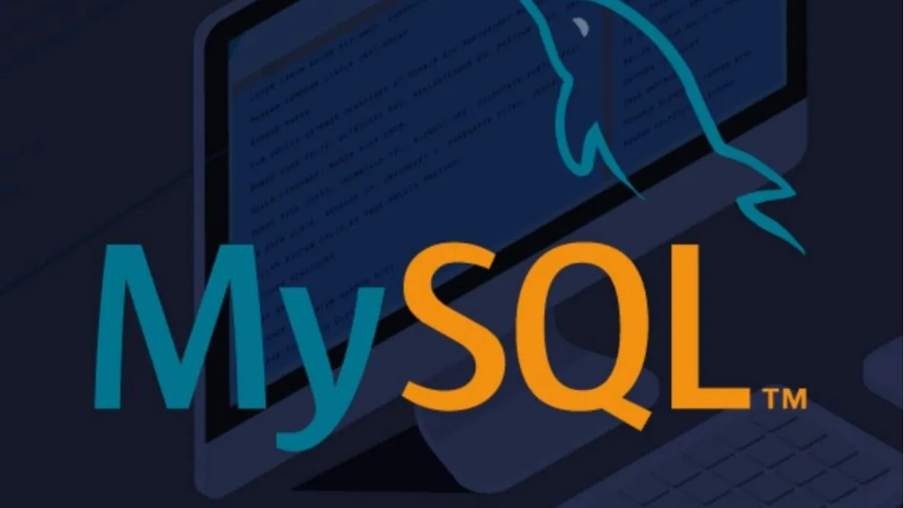
MySQL – zalety i wady
Zalety | Wady
Szybkość: Bardzo szybki, nadający się do obsługi często odwiedzanych stron WWW. Małe wymagania sprzętowe: Aby działać MySQL nie potrzebuje specjalistycznego sprzętu. Open source: MySQL (Community Server) jest oprogramowaniem open source, co oznacza, że można je modyfikować do własnych potrzeb oraz można łatwo dostać wsparcie odnośnie użytkowania w Internecie. Darmowość: Jest darmowym oprogramowaniem, które można stosować w dowolnych celach w zasadzie na wszystkich dostępnych platformach (Community Server). Różne silniki bazodanowe: Udostępnia różne silniki bazodanowe (np. bardzo szybkie tabele MyISAM lub tabele HEAP) Kompresja danych w komunikacji: Wykorzystywanie systemu przesyłania skompresowanych danych pomiędzy klientem i serwerem. Ochrona danych: MySQL jest uznawany na całym świecie za najbezpieczniejszy i najlepszy system zarządzania bazami danych używany w innych aplikacjach internetowych, w tym WordPress, Drupal, Joomla, Facebook i Twitter. | Problemy z wydajnością przy dużych bazach: MySQL może mieć problemy z wydajnym obsłużeniem bardzo dużej bazy danych. Problemy ze współpracą z innymi bazami: MySQL nie ma dobrych narzędzi do programowania i debugowania we współpracy z innymi bazami danych.

Slide 24
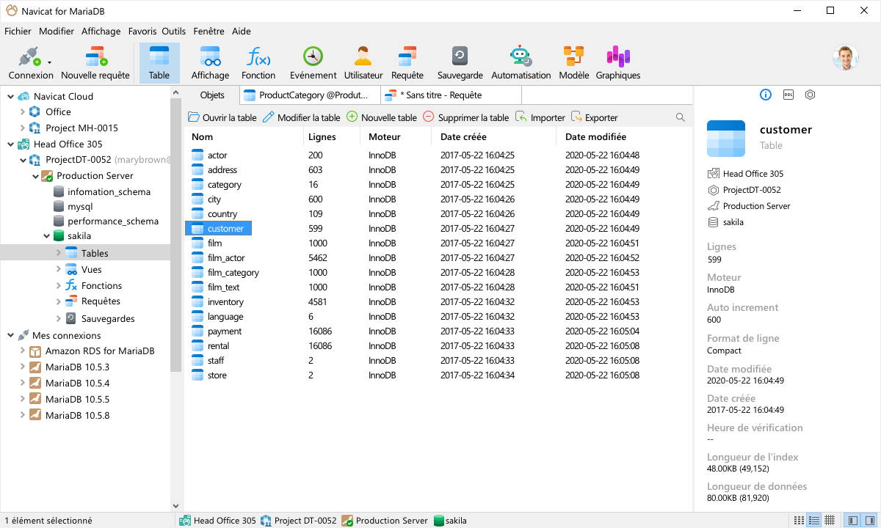
MariaDB
MariaDB – system zarządzania relacyjną bazą danych stworzony przez grupę (głównie) byłych pracowników MySQL AB, pod przewodnictwem Michaela Wideniusa, współtwórcy MySQL. Celem głównym projektu jest współpraca ze społecznością wolnego oprogramowania i udostępnianie jej na licencji GPL, w przeciwieństwie do niepewnego statusu licencji MySQL.
Autorzy MariaDB stawiają sobie również za cel utrzymanie kompatybilności z wcześniejszymi wersjami MySQL. Kod źródłowy MariaDB bazuje na wcześniejszej wersji MySQL, jednak nowe funkcje są rozbieżne. Obecnie MariaDB zawiera przykładowo nowe silniki pamięci masowej, takie jak Aria, ColumnStore i MyRocks.

Slide 25
MariaDB – zalety i wady
Zalety | Wady
Dostępność: Można go zainstalować i uruchomić na wszystkich systemach operacyjnych. Open source: MariaDB jest oprogramowaniem open source, co oznacza, że można je modyfikować do własnych potrzeb oraz można łatwo dostać wsparcie odnośnie użytkowania w Internecie. Wielu użytkowników naraz: MariaDB może być używany przez wielu użytkowników jednocześnie I jest do tego przystosowany. Szybkość: MariaDB posiada funkcje zwiększające wydajność, które pozwalają na znaczne zwiększenie prędkości przetwarzania danych. Darmowość: Jest darmowym oprogramowaniem, które można stosować w dowolnych celach w zasadzie na wszystkich dostępnych platformach. Bezpieczeństwo: MariaDB posiada wiele szczegółowych opcji zabezpieczeń, w tym szyfrowanie dostępne na poziomie sieci, serwera i aplikacji. Możliwość stosowania na dużą skalę: Jest przystosowany do obsługi dużych baz danych, co tworzy z niego idealne rozwiązanie dla większych przedsiębiorstw. | Problemy z zaawansowanymi zapytaniami: MariaDB może mieć problemy w przypadku danych częściowo ustrukturyzowanych (dane JSON) i gdy potrzebne są zaawansowane możliwości zapytań.

Slide 26
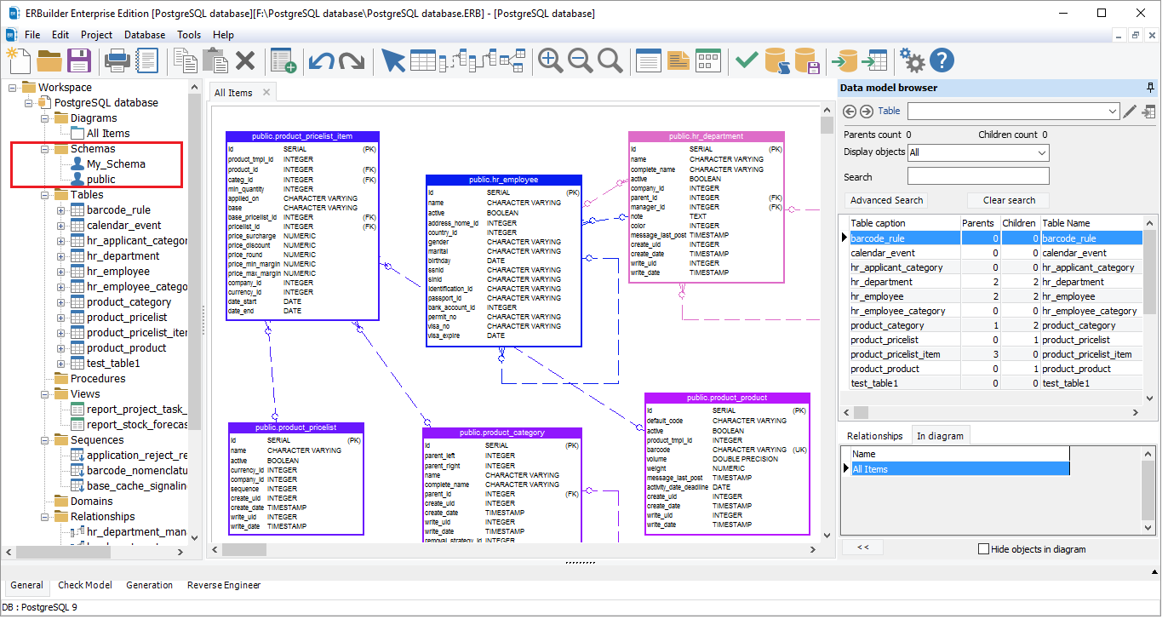
PostgreSQL
PostgreSQL - jeden z najpopularniejszych otwartych systemów zarządzania relacyjnymi bazami danych. Jest aktywnie tworzony od 15 lat i przez ten czas dał dowody stabilności i wydajności zyskując znakomitą reputację wśród specjalistów na całym świecie. Autorzy wyposażyli go w wiele zaawansowanych mechanizmów, m.in. indeksowanie poprzez drzewa GiST i dziedziczenie struktur tabel. Jako jeden z nielicznych umożliwia używanie różnych języków przy pisaniu procedur przechowywanych (m.in. Java, Perl, Python , C/C++).
PostgreSQL jest dostępny w wersjach pod wszystkie popularne systemy operacyjne, a także posiada gotowe interfejsy dla technologii C/C++, Java, .NET, Perl, Python, Ruby,Tcl, ODBC i innych oraz bardzo dobrą dokumentację opatrzoną komentarzami użytkowników.
Większość dystrybucji Linuksa zawiera pakiety umożliwiające instalację bazy PostgreSQL. MacOS, od wersji Lion, posiada pakiety instalacyjne bazy w wersji serwerowej systemu operacyjnego oraz narzędzia klienckie w wersji desktopowej.
PostgreSQL jest używane przez np. Międzynarodową Stację Kosmiczną do gromadzenia danych z orbity, serwis społecznościowy Reddit i komunikator Skype.

Slide 27
PostgreSQL – zalety i wady
Zalety | Wady
Łatwość w użyciu: PostgreSQL jest łatwy w użyciu, dlatego nie wymaga zaawansowanego szkolenia. Open source: PostgreSQL jest oprogramowaniem open source, co oznacza, że można je modyfikować do własnych potrzeb oraz można łatwo dostać wsparcie odnośnie użytkowania w Internecie. Darmowość: Jest darmowym oprogramowaniem, które można stosować w dowolnych celach. Użycie stosu LAMP: Może uruchamiać dynamiczną aplikację internetową i stronę internetową jako opcję stosu LAMP. Procedury w wielu językach programowania: Umożliwia używanie różnych języków przy pisaniu procedur przechowywanych (m.in. Java, Perl, Python , C/C++). Wyposażenie w gotowe interfejsy: Posiada gotowe interfejsy dla technologii C/C++, Java, .NET, Perl, Python, Ruby,Tcl, ODBC itp. | Problemy z tworzeniem replikacji: W PostgreSQL tworzenie replikacji jest nieco skomplikowane. Szybkość: PostgreSQL nie jest tak szybki jak niektóre SZBD.

Slide 28
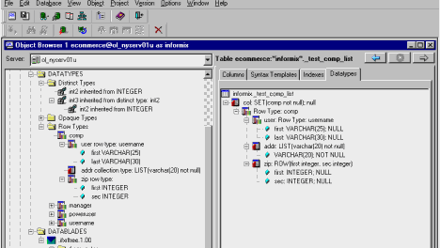
Informix Dynamic Server
IBM Informix - to rodzina produktów należąca do działu Information Management Software IBM, która skupia się na kilku systemach zarządzania relacyjnymi bazami danych (RDBMS). Bieżąca wersja Informix to 14.10. Stanowi podstawę kilku wydań produktów różniących się pojemnością i funkcjonalnością. Baza danych Informix była używana w wielu aplikacjach OLTP o dużej szybkości transakcji w sektorach handlu detalicznego, finansów, energii i użyteczności publicznej, produkcji oraz transportu. Dzięki rozszerzeniom, Informix obsługuje typy danych, które nie są częścią standardu SQL .

Slide 29
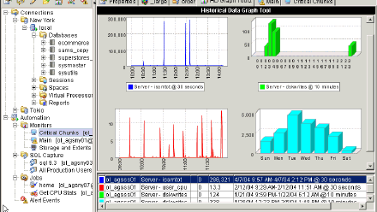
Informix Dynamic Server – zalety i wady
Zalety | Wady
Architektura wielowątkowa: Jest w stanie łatwo się skalować dzięki architekturze wielowątkowej. Replikacja: Informix ma swój własny system replikacji Enterprise Replication, który chwali sobie wielu użytkowników. Stabilność: Informix jest bardzo stabilnym systemem bazodanowym, który rzadko miewa awarie. | Brak nowych funkcji: Informix w przeciwieństwie do innych systemów zarządzania bazami danych nie aktualizuje ani nie dodaje na bieżąco żadnych nowych zaawansowanych funkcji. Koszty: Informix ma bardzo złożoną politykę cenową. Wydajność przy dużym obciążeniu: Czasami Informix może zwalniać, gdy jest używany do obsługi dużej ilości danych.

Slide 30
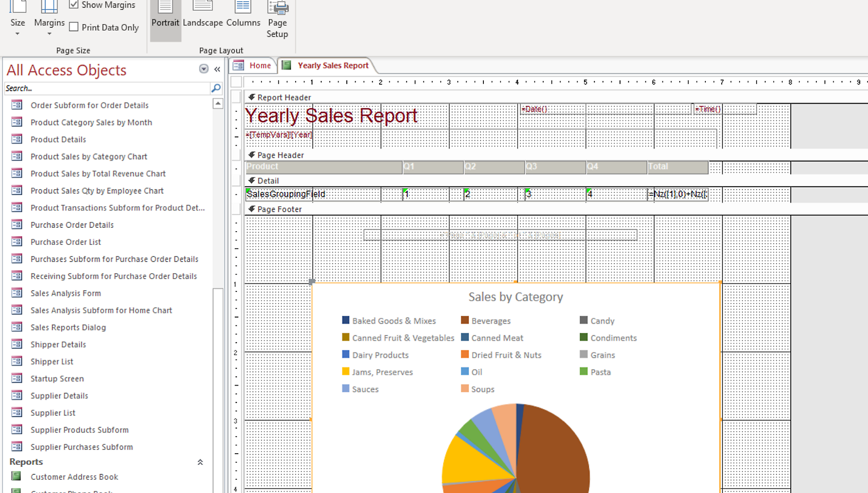
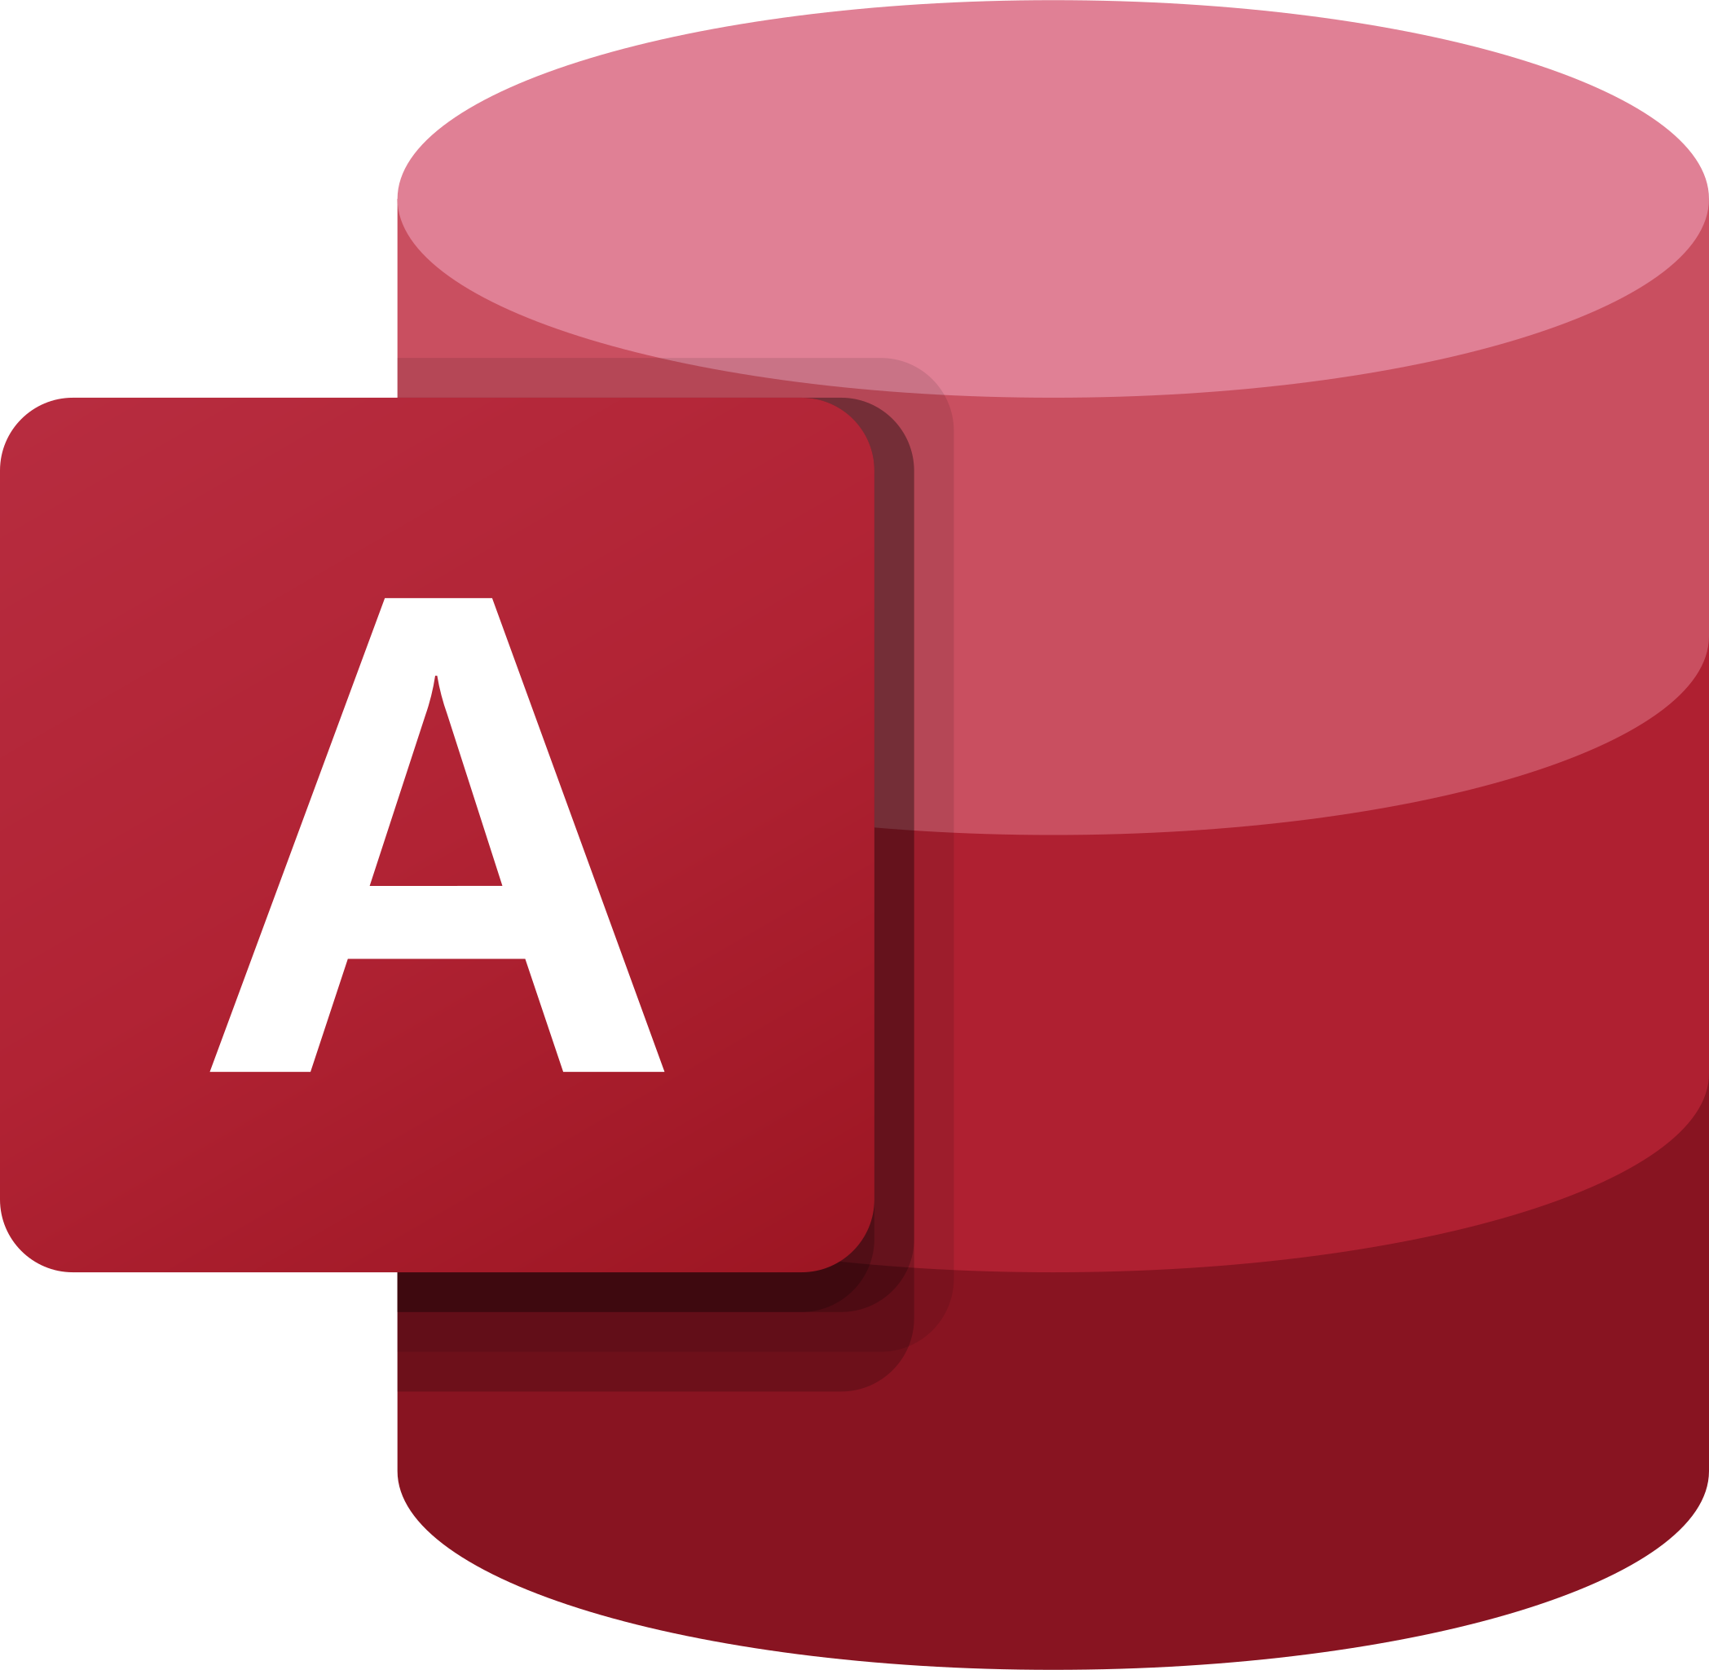
Microsoft Access
Microsoft Access – system obsługi relacyjnych baz danych, wchodzący w skład pakietu biurowego Microsoft Office dla środowiska Windows. Bazy danych Access są zapisywane w pojedynczych plikach. Access sprawdza się tylko w przypadku małych projektów, ze względu na swoją ograniczoną wydajność, wielodostępność oraz bezpieczeństwo danych. Access może podłączyć się do zewnętrznych źródeł danych np. do serwera Microsoft SQL Server, PostgreSQL lub innej bazy Microsoft Access, aby spełniać rolę graficznego interfejsu dla zewnętrznych źródeł danych, a nie SZBD.
Access posiada własny, wbudowany aparat bazy danych (Microsoft Jet), który pełni funkcje wewnętrznej bazy danych. Istnieje możliwość rezygnacji z MS Jet wykorzystując projekty programu Microsoft Access (rozszerzenie adp), ale wówczas wszystkie elementy bazy danych przechowywane są wyłącznie na tym podłączonym serwerze.
Do przykładowych zastosowań systemu zarządzania bazą danych Access można zaliczyć prostsze aplikacje dla małych i średnich firm dotyczące analizy oraz przetwarzania danych. Można go również wykorzystać do szybkiego prototypowania aplikacji bazodanowych.

Slide 31
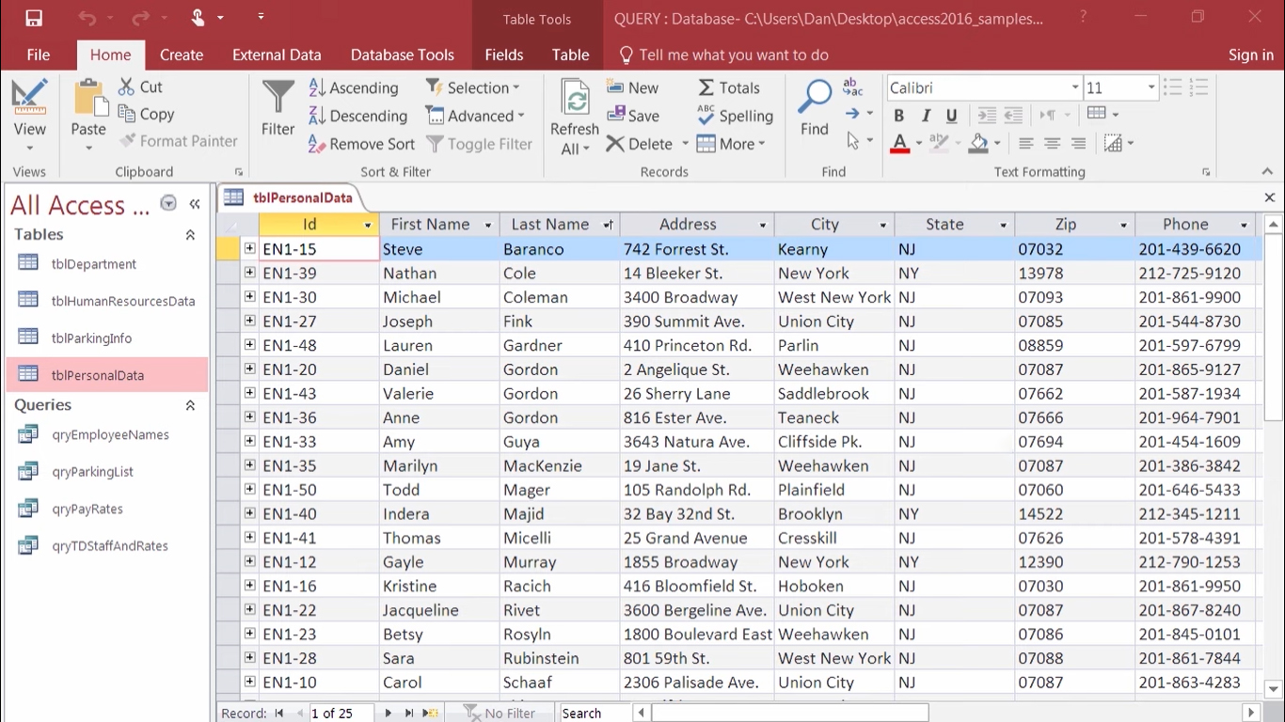
Microsoft Access – zalety i wady
Zalety | Wady
Koszt: Cena oprogramowania jest niska w stosunku do innych komercjalnych SZBD. Prostota: Program posiada szeroką gamę asystentów i szablonów zaprojektowanych w celu uproszczenia procesu tworzenia baz danych dla różnych zadań. Wielu użytkowników: Wielu użytkowników może pracować z bazą danych, jeśli została ona podzielona za pomocą narzędzia Access „Database Splitter”. Rozszerzalność: Access współpracuje z Visual Basic, dzięki czemu aplikacje mogą oferować większą funkcjonalność. Chociaż VBA jest rozwiązaniem programistycznym, charakteryzuje się prostotą. Służy do automatyzacji zadań, tworzenia uproszczonych formularzy lub łączenia bazy danych z inną aplikacją pakietu Office. | Bezpieczeństwo: Access nie ma wystarczających zabezpieczeń do utrzymywania bazy dla dużych przedsiębiorstw. Mała wydajność bazy danych: Access jest stworzony do obsługi małych baz danych i nie ma przystosowań do wydajnego obchodzenia się z danymi. Skalowalność: Dostęp do baz danych obejmuje ograniczenie do 2 GB, 32 768 obiektów i 255 jednoczesnych użytkowników.

Slide 32
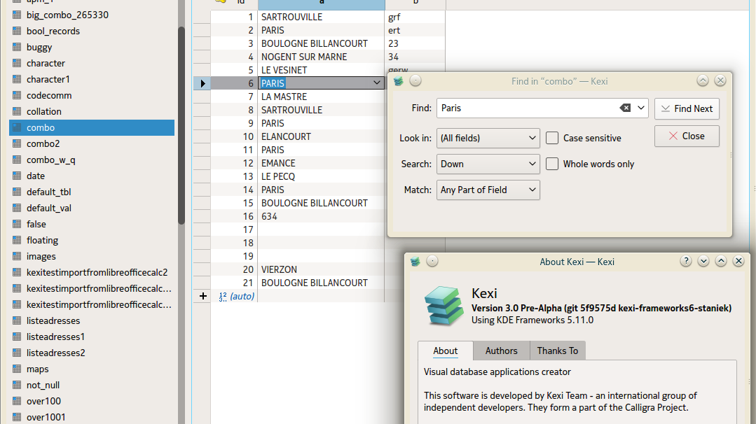
Kexi
Kexi – środowisko do tworzenia aplikacji opartych na relacyjnych bazach danych, konkurent programów Microsoft Access, Oracle Forms i FileMaker. Program jest rozwijany w ramach projektu KDE, nie wymaga jednak do działania obecności środowiska KDE Plasma. Działa natywnie pod kontrolą systemów operacyjnych Linux, Unix i MS Windows.
W bieżącej wersji Kexi oferuje następujące funkcje:
projektowanie formularzy, raportów, tabel i zapytań (te ostatnie także w widoku SQL)
obsługa typów danych: liczbowych, tekstowych, data, czas, obiektowych (grafika, zdjęcia)
kolumny odnośnika, widoczne w tabelach i formularzach jako listy rozwijane
wykonywanie zapytań do baz danych, w tym parametrycznych
wprowadzanie i sortowanie danych
importowanie i eksportowanie danych w formacie CSV (za pomocą pliku oraz za pośrednictwem schowka)
obsługa grafiki (przechowywanie jej w bazie danych jako typ obiektowy)
automatyczne dostosowywanie sposobu wyświetlania danych w formularzach i tabelach do typu danych
defragmentowanie plików baz danych (SQLite)
W planach jest obsługa skryptów w języku programowania JavaScript. Planowana jest też obsługa makr (w stylu MS Access) oraz interfejsu ODBC.

Slide 33
Źródła
Informacje:
https://lsb.pl/czytelnia/64/poznaj-8-rol-jakie-moze-pelnic-serwer
https://docplayer.pl/7263022-Sieciowe-serwery-baz-danych.html
https://pl.wikipedia.org/wiki/System_zarządzania_bazą_danych
https://www.serverwatch.com/guides/database-server/
https://pl.wikipedia.org/wiki/Oracle_Database
https://www.oracle.com/database/technologies/
https://www.javatpoint.com/
https://pl.wikipedia.org/wiki/Microsoft_SQL_Server
https://pl.wikipedia.org/wiki/DB2
https://www.keycdn.com/blog/popular-databases
https://pl.wikipedia.org/wiki/Firebird
https://firebirdsql.org/manual/migration-mssql-pros-cons.html
https://pl.wikipedia.org/wiki/MySQL
http://www.informatyka.orawskie.pl/?pl_serwery-bazodanowe,164
https://pl.wikipedia.org/wiki/MariaDB
https://altitudetvm.com/pl/komputer/1481-mariadb-pengertian-fungsi-kelebihan-dan-kekurangan.html
https://pl.wikipedia.org/wiki/PostgreSQL
https://en.wikipedia.org/wiki/IBM_Informix
https://www.allbluesolutions.com/blog/what-are-the-advantages-and-disadvantages-of-informix/
https://pl.wikipedia.org/wiki/Microsoft_Access
http://systembazdanych.blogspot.com/2015/03/wprowadzenie-do-microsoft-access.html
https://pl.wikipedia.org/wiki/Kexi
Grafiki:
https://img.jakpost.net/c/2020/08/03/2020_08_03_101576_1596445140._large.jpg
https://www.researchgate.net/publication/341551269/figure/fig2/AS:893677710897154@1590080778578/Oracle-database-screenshot.png
https://www.sqlskills.com/blogs/tim/wp-content/uploads/2019/10/microsoftsqlserver.png
https://mspoweruser.com/wp-content/uploads/2018/09/sql-server-2019-2.jpg
https://blog.ehcgroup.io/wp-content/uploads/2020/08/screenshot.10627.jpg?v=1597937236
https://www.toadworld.com/hubfs/ToadforIBMDB2ProductPageImages/ToadDB2_SQL.png
https://images.sftcdn.net/images/t_app-cover-l,f_auto/p/9ec09be2-96d5-11e6-a19b-00163ec9f5fa/3576762977/firebird-screenshot.jpg
https://img-blog.csdnimg.cn/a6398f684318416a889410fb800ee9ea.png
https://mariadb.com/wp-content/uploads/2019/11/mariadb-logo-vert_blue-transparent.png
https://builtin.com/sites/www.builtin.com/files/styles/og/public/2022-12/MariaDB.png
https://kinsta.com/wp-content/uploads/2022/07/postgresql-replication-1024x512.png
https://static.wikia.nocookie.net/logopedia/images/c/c1/Informix_Software_wordmark.svg/revision/latest/scale-to-width-down/1200?cb=20220312000039
https://www.serverstudio.com/images/Screens/ssje_monitors.gif
https://upload.wikimedia.org/wikipedia/commons/thumb/f/f1/Microsoft_Office_Access_%282019-present%29.svg/2097px-Microsoft_Office_Access_%282019-present%29.svg.png
https://cdn-dynmedia-1.microsoft.com/is/image/microsoftcorp/Tablet-showing-Access_730x430-_0__RE2vc2y?resMode=sharp2&op_usm=1.5,0.65,15,0&wid=1700&hei=964&qlt=95&fmt=png-alpha&fit=constrain
http://kexi-project.org/pics/3.0/kexi-3.0-table-view.png

